Slide 1

Um Pipeline de Visão Computacional
Análise de Achados Hiperecogênicos em Ultrassonografia Renal
Jefferson S. dos Anjos et al.
CEFET/RJ e HUPE - UERJ
Notes:
Apresente o problema: transformar inspeção visual subjetiva em um processo computacional rastreável.
[Sources]
Artigo final do projeto: main.pdf (SBBD 2026).

Slide 2
ROTEIRO
1
Contexto e objetivo
Por que delimitar o rim primeiro
2
Metodologia
Cascata em três etapas
3
Dados e protocolo
Conjuntos auditados e partições
4
Resultados da cápsula
Seleção do segmentador renal
5
Consenso e regiões internas
Triagem e segmentação multiclasse
6
Conclusões
Limites e próximos passos
Notes:
Antecipe a sequência: do desafio clínico-operacional ao resultado e às limitações.
[Sources]
Artigo final do projeto: main.pdf (SBBD 2026).

Slide 3
01
CONTEXTO E OBJETIVO
Analisar estruturas internas requer uma ROI renal confiável.
Notes:
Faça a transição do cenário da ultrassonografia para a pergunta que o pipeline responde.
[Sources]
Artigo final do projeto: main.pdf (SBBD 2026).

Slide 4
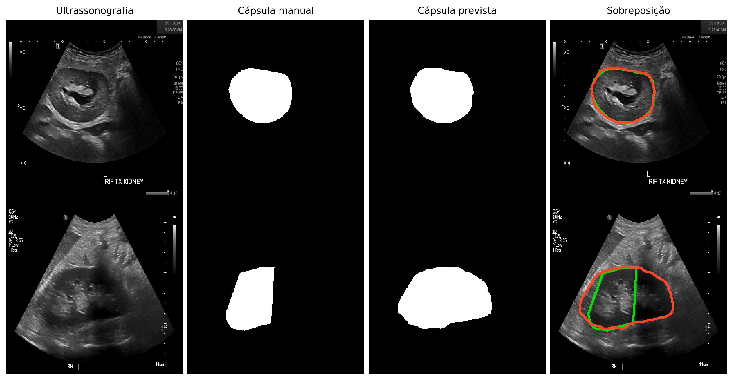
PROBLEMA
A interpretação de ultrassonografias renais ainda depende fortemente da inspeção visual subjetiva do especialista e da delimitação manual/anatômica do rim. Regiões hiperecogênicas próximas às pirâmides renais podem indicar achados suspeitos, mas a presença de ruído, sombras acústicas, variações de ganho e diferenças de enquadramento dificulta sua análise automática. Sem uma máscara renal confiável, áreas muito claras podem ser confundidas com artefatos ou estruturas externas ao rim.
Notes:
Destaque que a proposta não diagnostica doença: ela organiza e restringe a análise à anatomia renal.
[Sources]
Artigo final do projeto: main.pdf (SBBD 2026).

Slide 5
OBJETIVO
Propor um pipeline de visão computacional para análise de ultrassonografias renais, composto por três etapas: segmentação da cápsula renal, verificação da segmentação por consenso entre modelos e segmentação de estruturas intrarrenais. A partir dessa delimitação progressiva, o método busca restringir a análise ao interior do rim e apoiar a investigação exploratória de achados hiperecogênicos suspeitos.
Notes:
Destaque que a proposta não diagnostica doença: ela organiza e restringe a análise à anatomia renal.
[Sources]
Artigo final do projeto: main.pdf (SBBD 2026).

Slide 6
Delimitar o rim reduz falsos achados
Notes:
Destaque que a proposta não diagnostica doença: ela organiza e restringe a análise à anatomia renal.
[Sources]
Artigo final do projeto: main.pdf (SBBD 2026).

Slide 7
02
METODOLOGIA
A região analisada é delimitada progressivamente.
Notes:
Introduza a cascata: cápsula, consenso entre modelos e estruturas intrarrenais.
[Sources]
Artigo final do projeto: main.pdf (SBBD 2026).

Slide 8
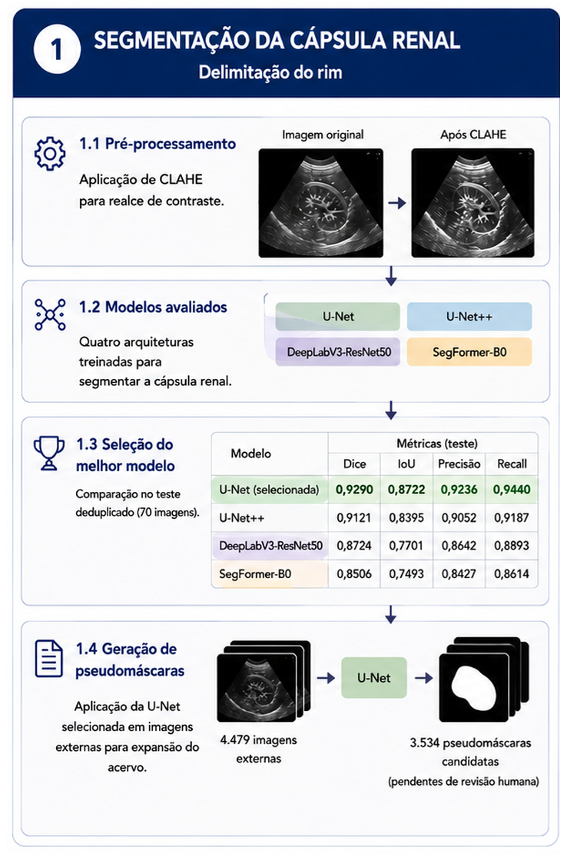
Cascata em três etapas encadeadas:
Segmentação da cápsula renal
Nesta primeira etapa, o objetivo é localizar e delimitar corretamente o rim na imagem de ultrassom.
As imagens passam por pré-processamento com CLAHE para melhorar o contraste e, em seguida, diferentes arquiteturas de segmentação são avaliadas.
A U-Net apresentou o melhor desempenho no conjunto de teste, com Dice de 0,9290, sendo selecionada para a geração das pseudomáscaras nas imagens externas.
Essa etapa é fundamental porque todas as análises posteriores ficam restritas à região renal identificada.
Notes:
Explique que cada etapa reduz a região de interesse e torna a seguinte mais específica.
[Sources]
Artigo final do projeto: main.pdf (SBBD 2026).

Slide 9
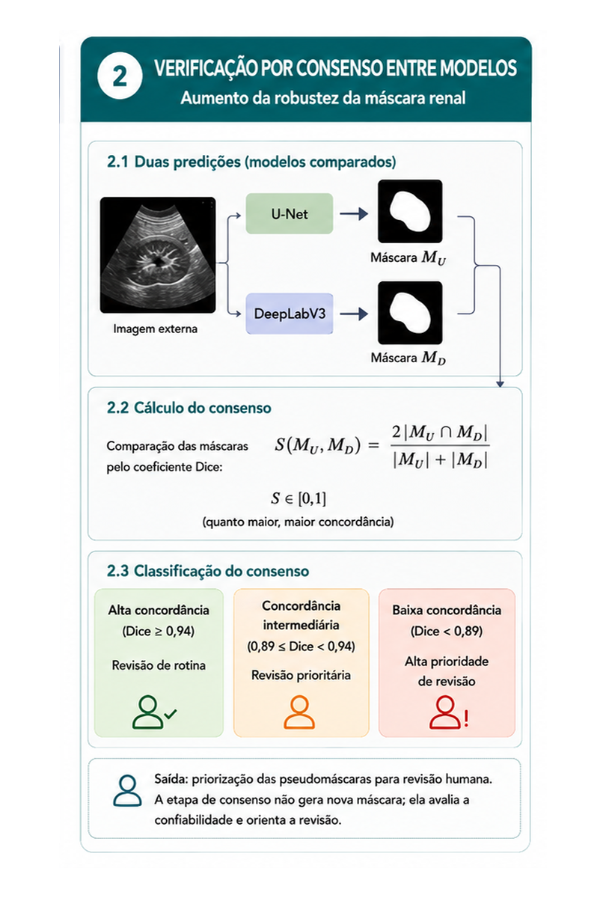
Cascata em três etapas encadeadas:
Verificação por consenso entre modelos
Depois da segmentação inicial, a qualidade das pseudomáscaras é verificada por meio da concordância entre a U-Net e a DeepLabV3.
Para cada imagem, as máscaras produzidas pelos dois modelos são comparadas utilizando o coeficiente Dice.
Esse consenso não produz uma nova máscara, mas funciona como um indicador de confiabilidade da segmentação e permite classificar os casos em concordância alta, intermediária ou baixa, ajudando a definir quais imagens devem receber maior prioridade na revisão humana.
Notes:
Explique que cada etapa reduz a região de interesse e torna a seguinte mais específica.
[Sources]
Artigo final do projeto: main.pdf (SBBD 2026).

Slide 10
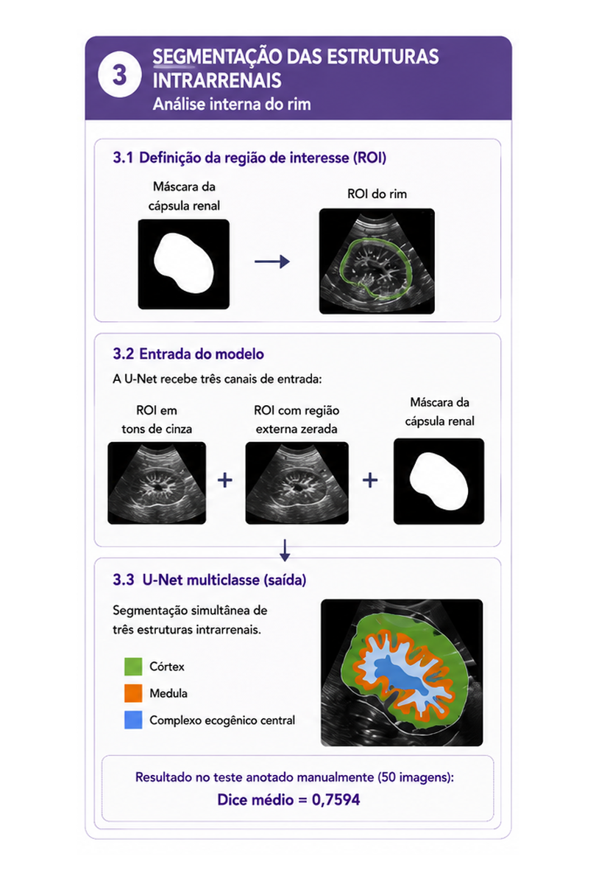
Cascata em três etapas encadeadas:
Segmentação das estruturas intrarrenais
Após a delimitação do rim, a máscara da cápsula é utilizada para definir a região de interesse.
A partir dessa região, uma U-Net multiclasse realiza a segmentação de três estruturas internas: córtex, medula e complexo ecogênico central.
Essa segmentação fornece uma representação anatômica mais detalhada do interior do rim e permite restringir posteriormente a análise de regiões hiperecogênicas suspeitas.
No conjunto de teste anotado manualmente, a U-Net alcançou Dice médio de 0,7594.
Notes:
Explique que cada etapa reduz a região de interesse e torna a seguinte mais específica.
[Sources]
Artigo final do projeto: main.pdf (SBBD 2026).

Slide 11
03
Dados e protocolo
Conjuntos auditados e partições.
Notes:
Introduza a cascata: cápsula, consenso entre modelos e estruturas intrarrenais.
[Sources]
Artigo final do projeto: main.pdf (SBBD 2026).

Slide 12
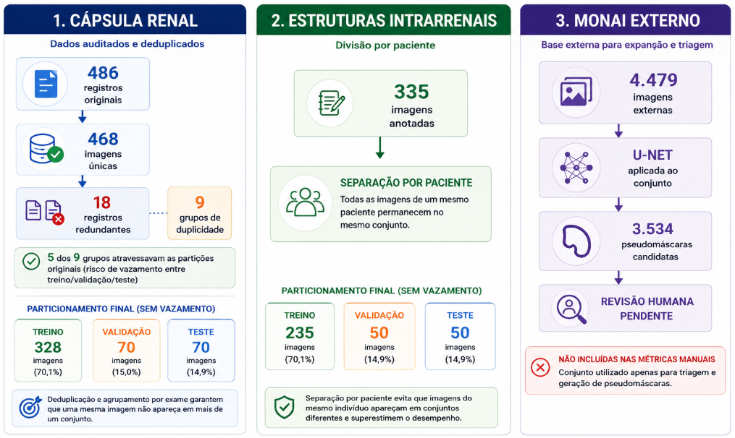
Dados auditados evitam vazamento
CÁPSULA
Para a segmentação da cápsula renal, inicialmente tínhamos 486 registros.
Após a auditoria por hash, verificamos que esses registros correspondiam a 468 imagens únicas, com identificação de duplicidades entre as partições originais.
Depois da deduplicação e do agrupamento por exame, o conjunto foi dividido em 328 imagens para treinamento, 70 para validação e 70 para teste.
Notes:
Explique por que o conjunto externo não entra nas métricas: ele não possui anotação manual no estudo.
[Sources]
Artigo final do projeto: main.pdf (SBBD 2026).

Slide 13
Dados auditados evitam vazamento
ESTRUTURA INTRARRENAIS
Para a segmentação das estruturas intrarrenais, utilizamos 335 imagens anotadas manualmente.
O particionamento foi realizado por paciente, de modo que imagens pertencentes ao mesmo indivíduo permanecessem no mesmo conjunto.
Após essa separação, o conjunto foi dividido em 235 imagens para treinamento, 50 para validação e 50 para teste.
Notes:
Explique por que o conjunto externo não entra nas métricas: ele não possui anotação manual no estudo.
[Sources]
Artigo final do projeto: main.pdf (SBBD 2026).

Slide 14
Dados auditados evitam vazamento
MONAI EXTERNO
Para o conjunto externo MONAI, utilizamos 4.479 imagens para ampliar a etapa de inferência e gerar candidatos para análise.
A U-Net selecionada foi aplicada a esse conjunto e produziu 3.534 pseudomáscaras candidatas.
Essas pseudomáscaras permaneceram pendentes de revisão humana e, por não possuírem referência manual no estudo, não foram incluídas nas métricas de desempenho apresentadas.
.
Notes:
Explique por que o conjunto externo não entra nas métricas: ele não possui anotação manual no estudo.
[Sources]
Artigo final do projeto: main.pdf (SBBD 2026).

Slide 15
04
Resultados da cápsula
Seleção do segmentador renal.
Notes:
Introduza a cascata: cápsula, consenso entre modelos e estruturas intrarrenais.
[Sources]
Artigo final do projeto: main.pdf (SBBD 2026).

Slide 16
U-Net lidera a segmentação da cápsula
TESTE DEDUPLICADO
No teste deduplicado com 70 imagens, a U-Net apresentou o maior Dice entre as arquiteturas avaliadas, alcançando 0,9290 de Dice, 0,8722 de IoU, 0,9236 de precisão e 0,9440 de recall. Por esse desempenho, foi selecionada para localizar o rim na cascata.
Notes:
Informe que a escolha da U-Net privilegia a sobreposição com a anotação manual; velocidade não foi o único critério.
[Sources]
Artigo final do projeto: main.pdf (SBBD 2026).

Slide 17
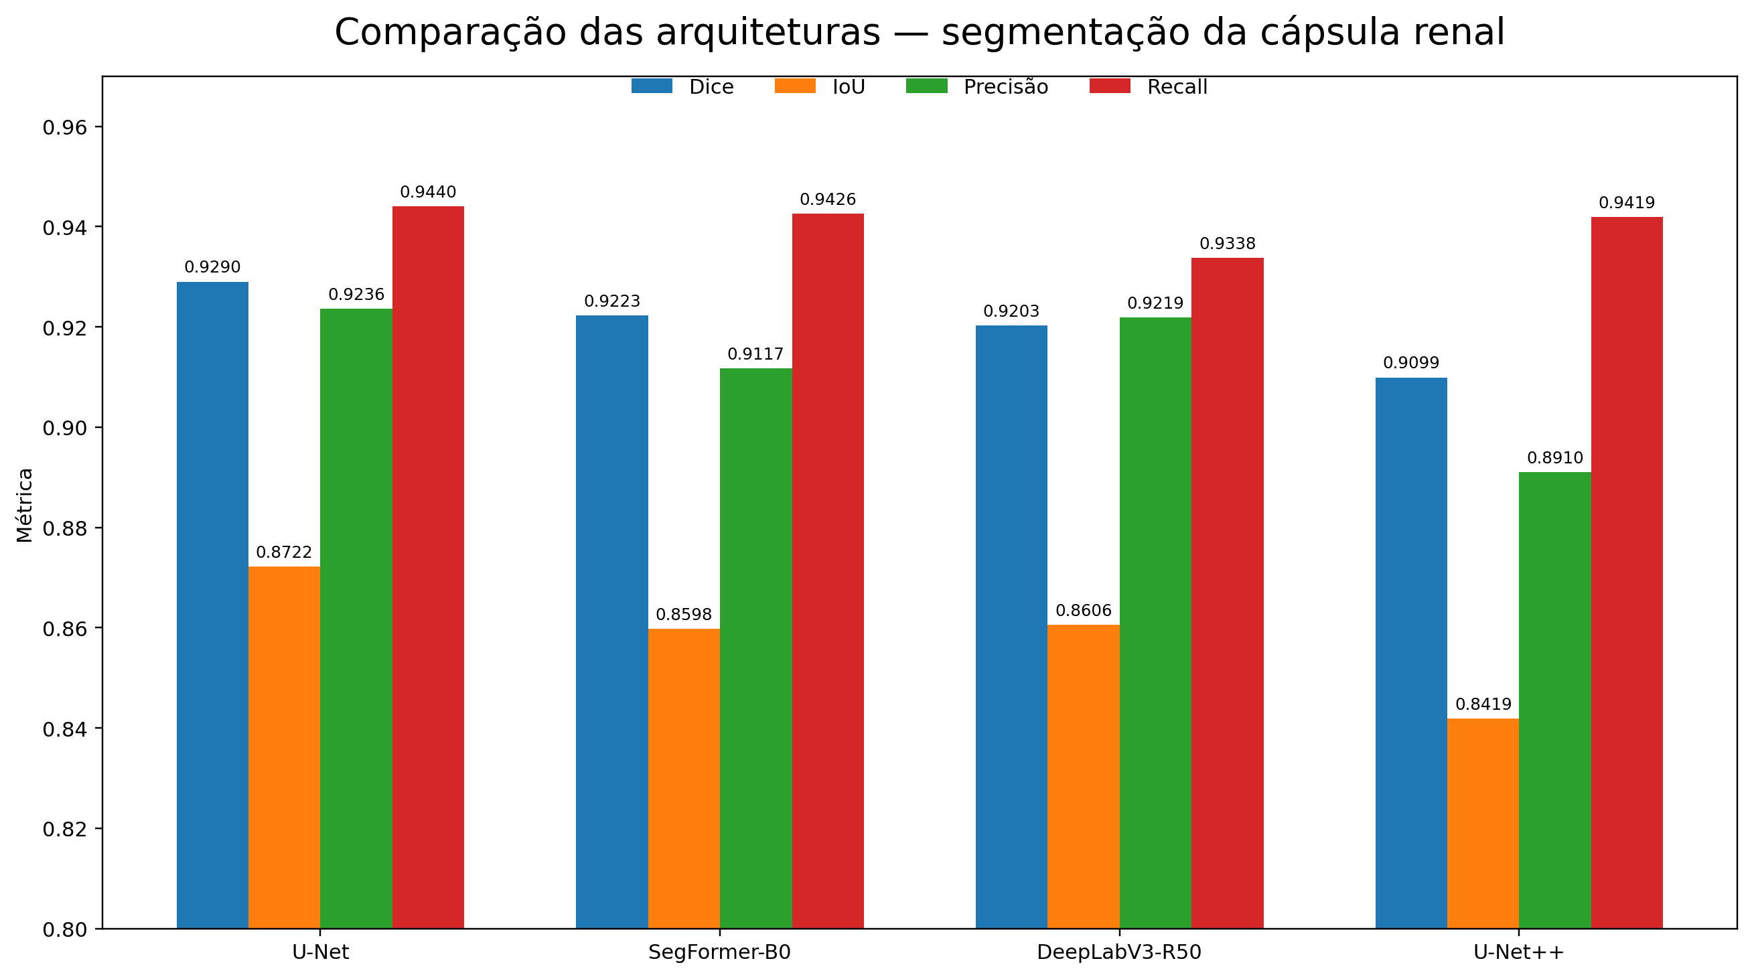
U-Net lidera a segmentação da cápsula
COMPARAÇÃO
A U-Net apresentou o melhor desempenho global na segmentação da cápsula, com maior Dice (0,9290), enquanto o SegFormer-B0 apresentou a maior velocidade de inferência (31,34 FPS). Como a prioridade da etapa era a concordância espacial com a anotação manual, a U-Net foi selecionada para a cascata.
Notes:
Informe que a escolha da U-Net privilegia a sobreposição com a anotação manual; velocidade não foi o único critério.
[Sources]
Artigo final do projeto: main.pdf (SBBD 2026).

Slide 18
05
Consenso e regiões internas
Triagem e segmentação multiclasse.
Notes:
Introduza a cascata: cápsula, consenso entre modelos e estruturas intrarrenais.
[Sources]
Artigo final do projeto: main.pdf (SBBD 2026).

Slide 19
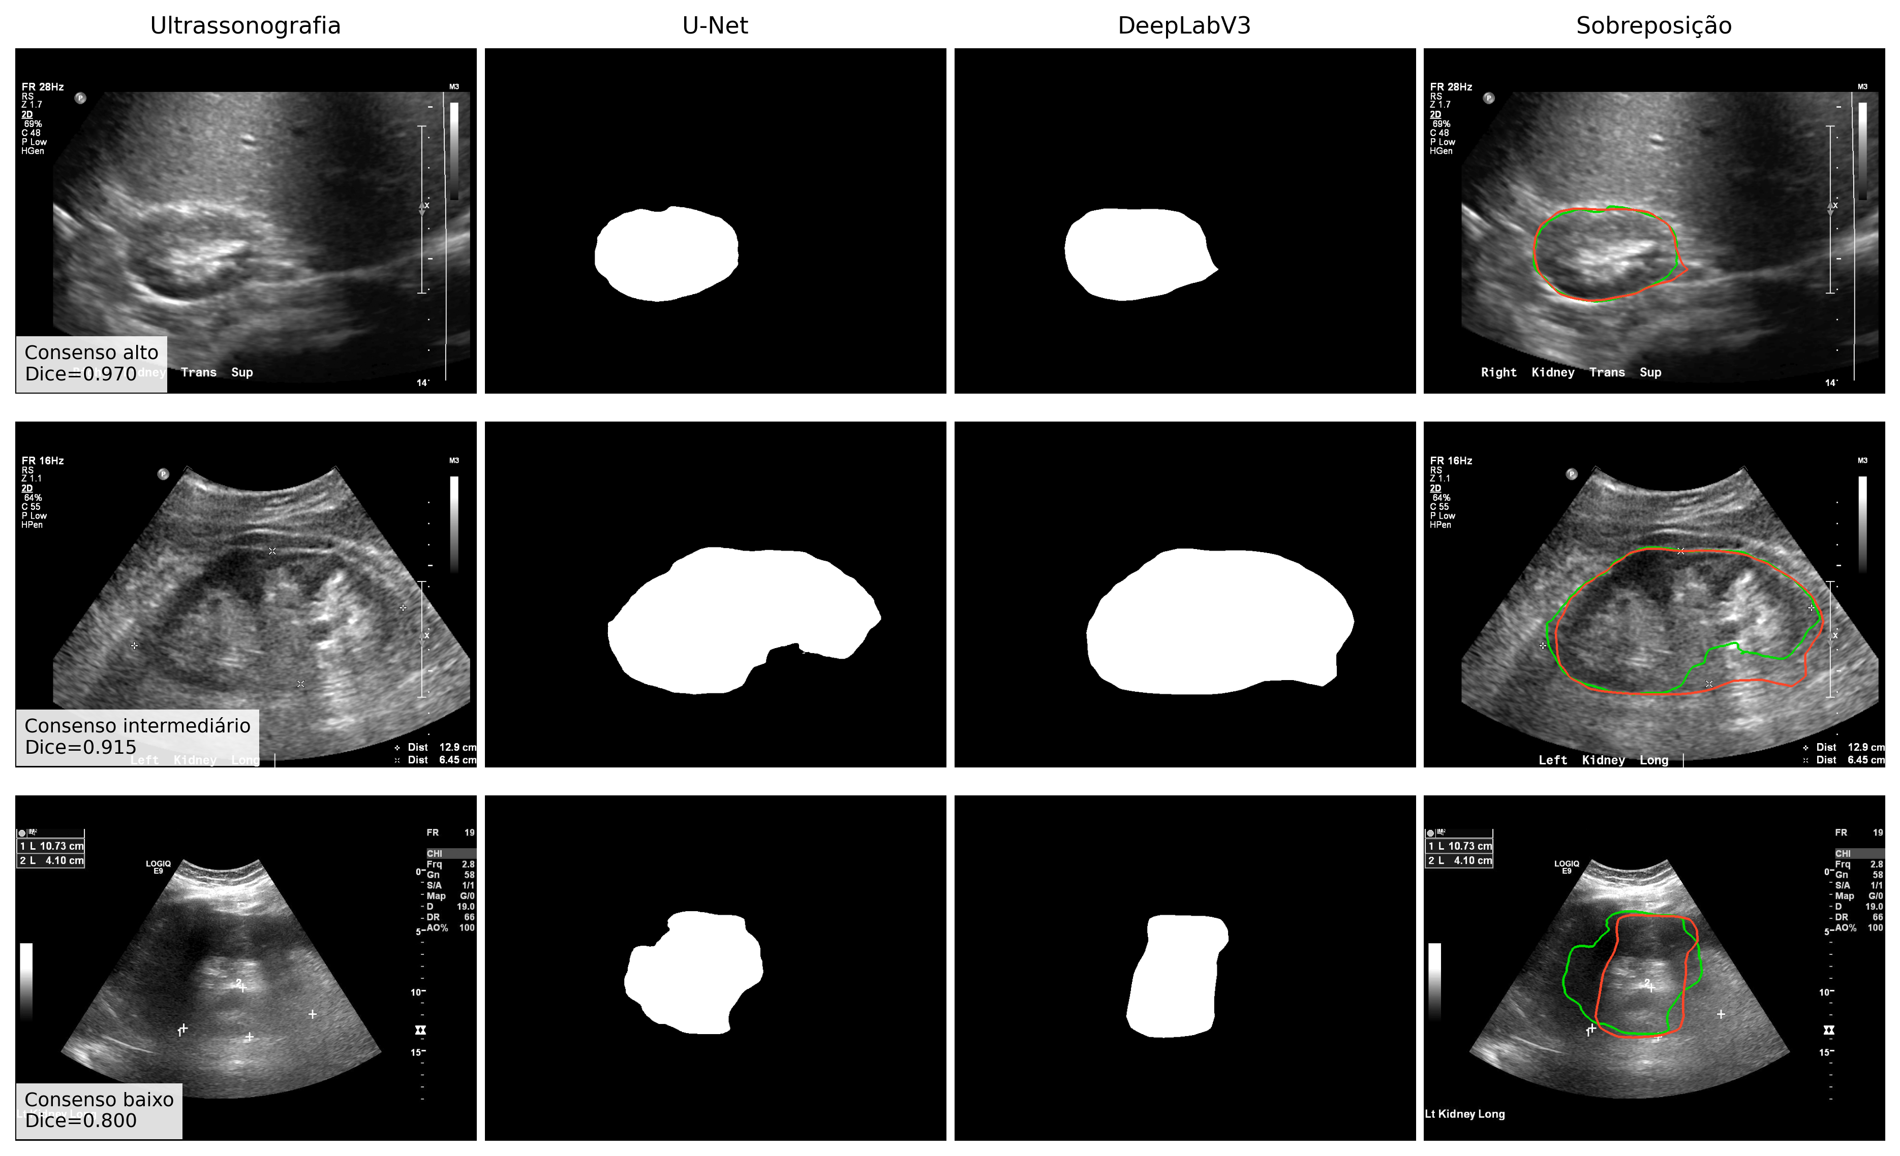
Consenso prioriza a revisão das pseudomáscaras
CALIBRAÇÃO
O consenso entre U-Net e DeepLabV3 foi calibrado nas 468 imagens manuais e apresentou média de 0,9416. Os limiares definidos classificam a concordância em alta, intermediária e baixa, funcionando como indicador operacional para priorizar a revisão humana.
Notes:
Reforce a distinção: concordância entre arquiteturas prioriza trabalho humano, mas não comprova acerto sem referência manual.
[Sources]
Artigo final do projeto: main.pdf (SBBD 2026).

Slide 20
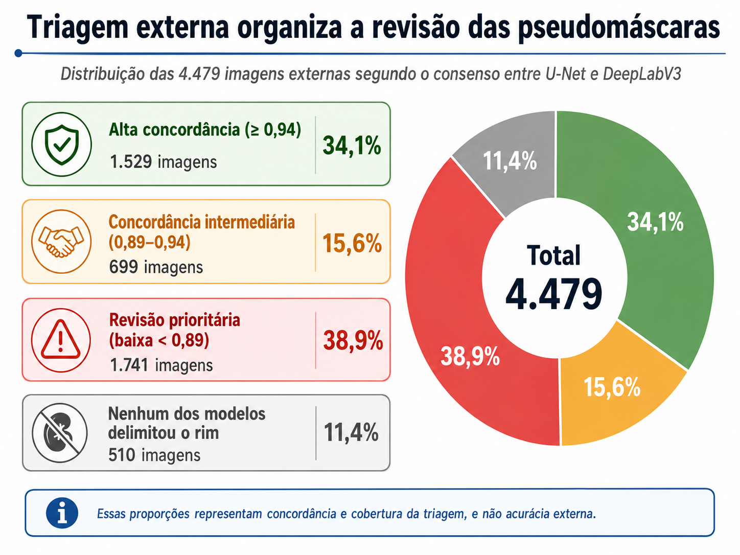
Triagem externa organiza a revisão das pseudomáscaras
O consenso entre os modelos permitiu estratificar as 4.479 imagens externas segundo a necessidade de revisão. Casos com menor concordância ou segmentação isolada foram priorizados, enquanto imagens com alta concordância seguiram para revisão de rotina.
Importante: essa distribuição mede concordância entre arquiteturas e cobertura da triagem, não acurácia externa.
Notes:
Reforce a distinção: concordância entre arquiteturas prioriza trabalho humano, mas não comprova acerto sem referência manual.
[Sources]
Artigo final do projeto: main.pdf (SBBD 2026).

Slide 21
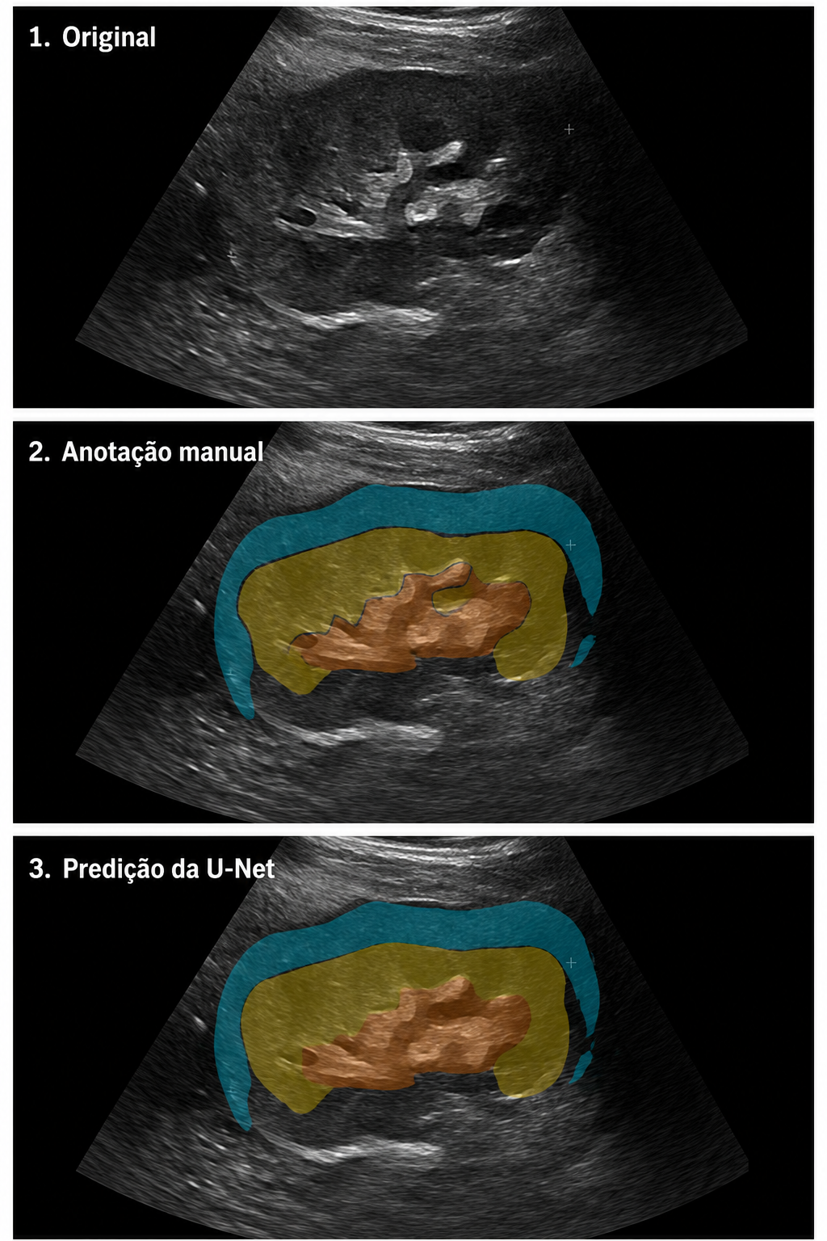
Resultado intrarrenal
Após a delimitação da cápsula, a região renal é utilizada como ROI para a segmentação de córtex, medula e complexo ecogênico central (CEC).
No teste manual com 50 imagens, a U-Net apresentou melhor desempenho para córtex (Dice 0,7075) e medula (0,7237), enquanto a DeepLabV3 foi ligeiramente superior no CEC (0,8497).
Considerando o desempenho agregado, a U-Net alcançou Dice médio de 0,7594, superior ao 0,7492 da DeepLabV3, e foi mantida como modelo intrarrenal da cascata.
Notes:
Aponte a leitura correta da figura: medula segue a anotação do kidneyUS, não são pirâmides individuais segmentadas.
[Sources]
Artigo final do projeto: main.pdf (SBBD 2026).

Slide 22
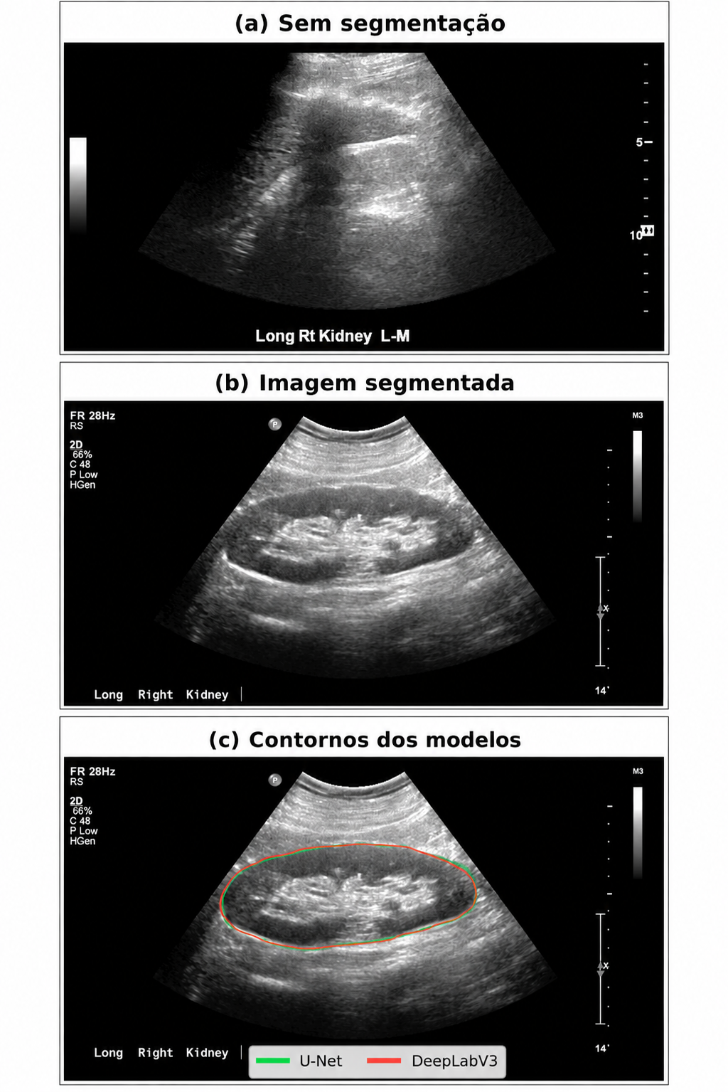
Qualidade de imagem limita a cascata
A segmentação inicial da cápsula depende diretamente da qualidade da ultrassonografia. Baixo contraste, sombras acústicas, ruído e perda de detalhes podem dificultar a identificação dos limites renais.
Como as etapas são encadeadas, uma máscara incompleta ou que inclua tecido adjacente modifica a região de interesse e pode comprometer a segmentação das estruturas intrarrenais.
Notes:
Use este slide para explicitar o limite de generalização do conjunto externo.
[Sources]
Artigo final do projeto: main.pdf (SBBD 2026).

Slide 23
06
Conclusões
Limites e próximos passos.
Notes:
Introduza a cascata: cápsula, consenso entre modelos e estruturas intrarrenais.
[Sources]
Artigo final do projeto: main.pdf (SBBD 2026).

Slide 24
Conclusão: uma cascata rastreável para análise renal
O trabalho apresentou uma cascata rastreável para análise de ultrassonografias renais, iniciando pela delimitação da cápsula, seguida pela verificação por consenso entre modelos e pela segmentação das estruturas intrarrenais.
Na primeira etapa, a U-Net apresentou Dice de 0,9290 no teste deduplicado e foi selecionada para localizar o rim. Em seguida, o consenso com a DeepLabV3 foi utilizado como indicador operacional para organizar a revisão das 3.534 pseudomáscaras externas, sem substituir a validação por especialistas.
Na etapa intrarrenal, a U-Net alcançou Dice médio de 0,7594 no conjunto de teste manual, permitindo a identificação de córtex, medula e complexo ecogênico central.
Como próximos passos, pretende-se incorporar ao treinamento apenas pseudomáscaras revisadas e estabelecer uma referência clínica ou histológica, permitindo investigar de forma mais consistente a associação entre regiões hiperecogênicas e alterações funcionais do rim.
Notes:
Retome a tese: o valor do trabalho é a cadeia auditável de dados, segmentação e priorização, não um diagnóstico automatizado.
[Sources]
Artigo final do projeto: main.pdf (SBBD 2026).

Slide 25
OBRIGADO!
jefferson.anjos.1@aluno.cefet-rj.br
CEFET/RJ
Apoio:
CEFET/RJ e HUPE - UERJ
Notes:
Abra para perguntas.
[Sources]
Artigo final do projeto: main.pdf (SBBD 2026).

